Slide 1

Организация работы по маркированию и учету сельскохозяйственных животных, внесение сведений в компоненте ФГИС ВетИС «Хорриот»
21.11.2024

Slide 2
Нормативное регулирование:
Обязательные маркировка и учет животных предусмотрены Федеральным законом от 28 июня 2022 г. № 221-ФЗ «О внесении изменений в Закон Российской Федерации «О ветеринарии» (далее - Закон № 221-ФЗ). Закон № 221-ФЗ вступает в силу с 1 сентября 2023 г.
Постановление Правительства РФ от 5 апреля 2023 г. №550, устанавливающее порядок учета животных, перечень видов животных, подлежащих индивидуальному или групповому учету, случаев осуществления индивидуального или группового маркирования и учета животных, а также сроков осуществления учета животных, вступает в силу с 1 марта 2024 г.
Приказ Минсельхоза России от 03.11. 2023 № 832
Об утверждении Ветеринарных правил маркирования и учета животных

Slide 3
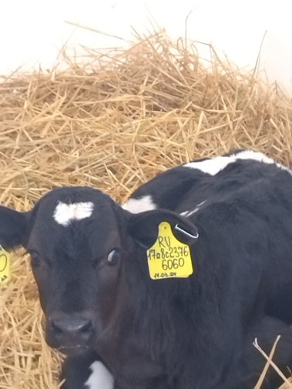

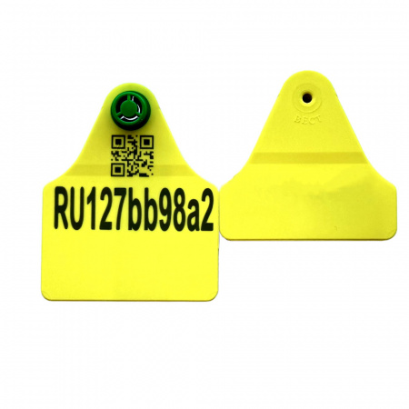

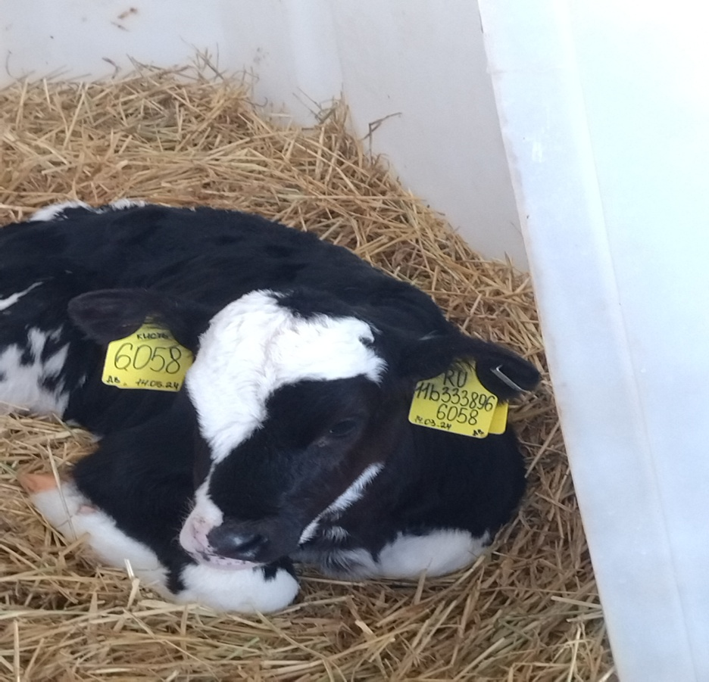
МАРКИРОВАНИЕ
1 марта 2024
УНСМ – уникальный номер
средств маркирования

Slide 4


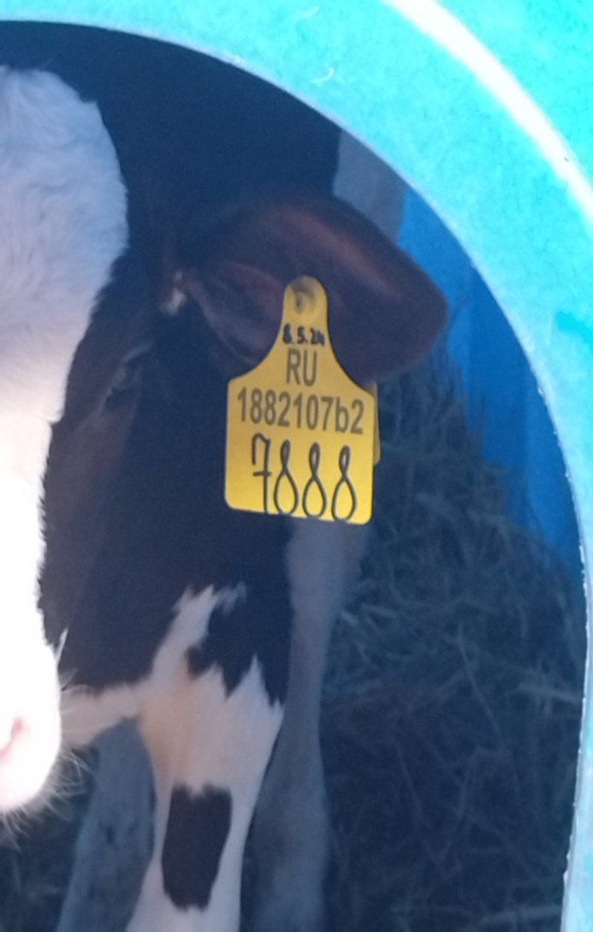
КРУПНЫЙ РОГАТЫЙ СКОТ -
подлежит индивидуальному маркированию не позднее 30 календарных дней после дня рождения, а в случае содержания КРС мясного направления продуктивности на условиях круглогодичного пастбищного содержания – не позднее 91 календарного дня после дня рождения.

Slide 5
УЧЕТ –
для внесения информации о животных в компоненте «Хорриот» разработан модуль – «Реестр животных».
При внесении паспорта животного автоматически животному присваивается номер RU 12aa00739Ol3
(в селэксе УИН Хорриот- Уникальный Идентификационный Номер Хорриот)

Slide 6
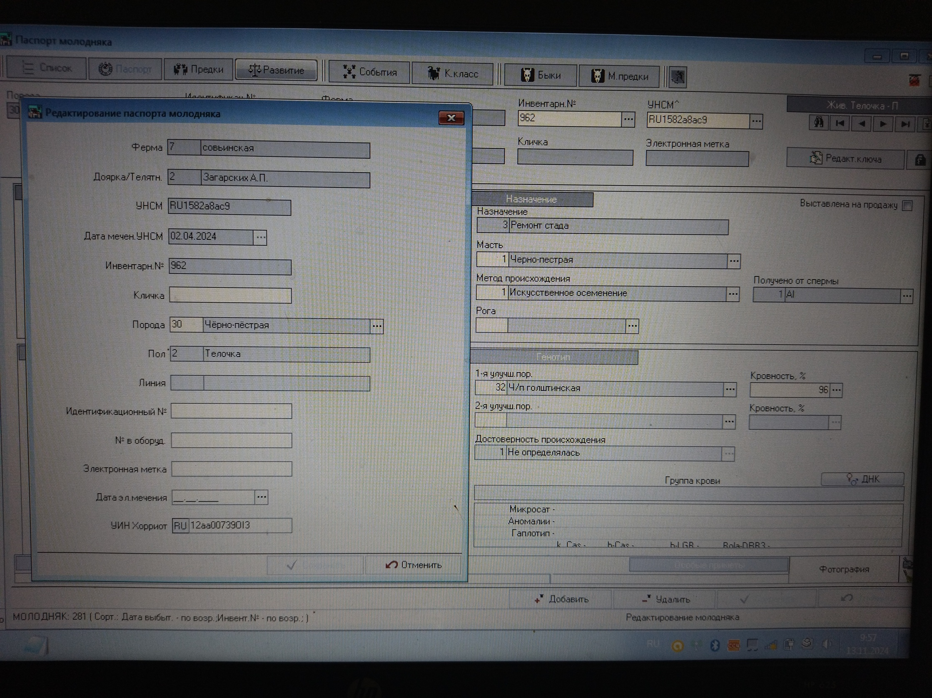
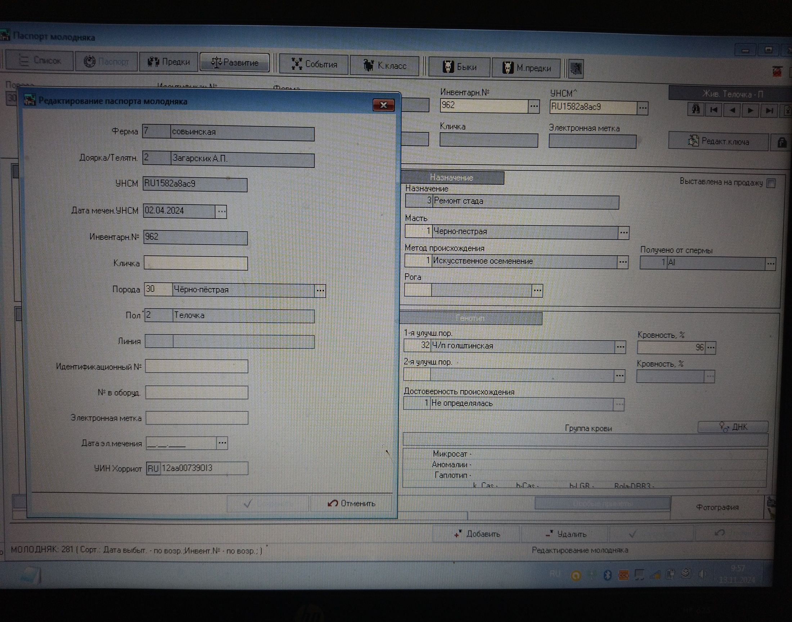

Slide 7
Тип
Идентифи-
кации
Биологи-
ческий
вид
животного
Статус
Номер
Цели содер-
жания
Место содержания
Номера средств маркирования кличка
Индиви - дуальная | Активно | RU12aa00BX0AF3 | Крупный рогатый скот | Для получения подконтрольных госветнадзору товаров, предназначенных в пищу | RU-043/NK07760 | Бирка 988 Бирка RU15332cb70
 | Индиви- дуальная | Активно | RU12aa001ZOF52 | Крупный рогатый скот | Для получения подконтрольных госветнадзору товаров, предназначенных в пищу | RU-043/JG07969 | Бирка 475 | ЛАУРА

Slide 8
69
70 | Индивидуальная | Активно | RU12aa006DQJN5 | Крупный рогатый скот | Для получения подконтрольных госветнадзору товаров, предназначенных в пищу | RU-043/NK07760 | Бирка 863
71 | Индивидуальная | Активно | RU12aa006CHTH6 | Крупный рогатый скот | Для получения подконтрольных госветнадзору товаров, предназначенных в пищу | RU-043/NK07760 | Бирка 863
72
По вопросам удаления повторяющихся номеров обращаться к заместителю начальника
Кировской областной ветеринарной станции
Червоткина Татьяна Николаевна
(8332)27-27-51 (доб. 5102)

Slide 9
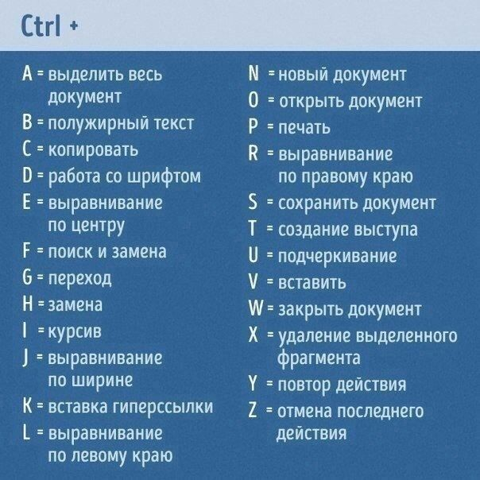

Slide 10
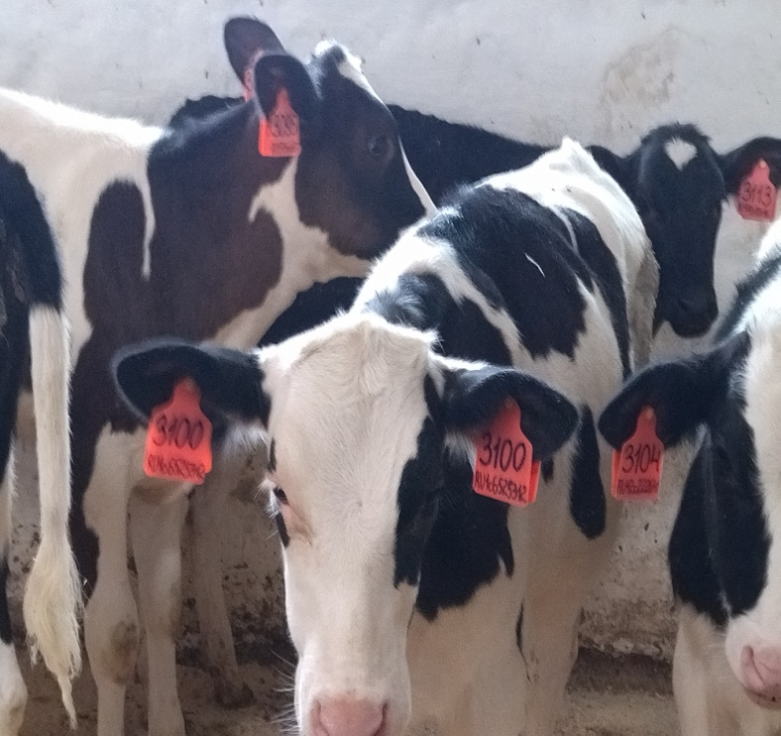
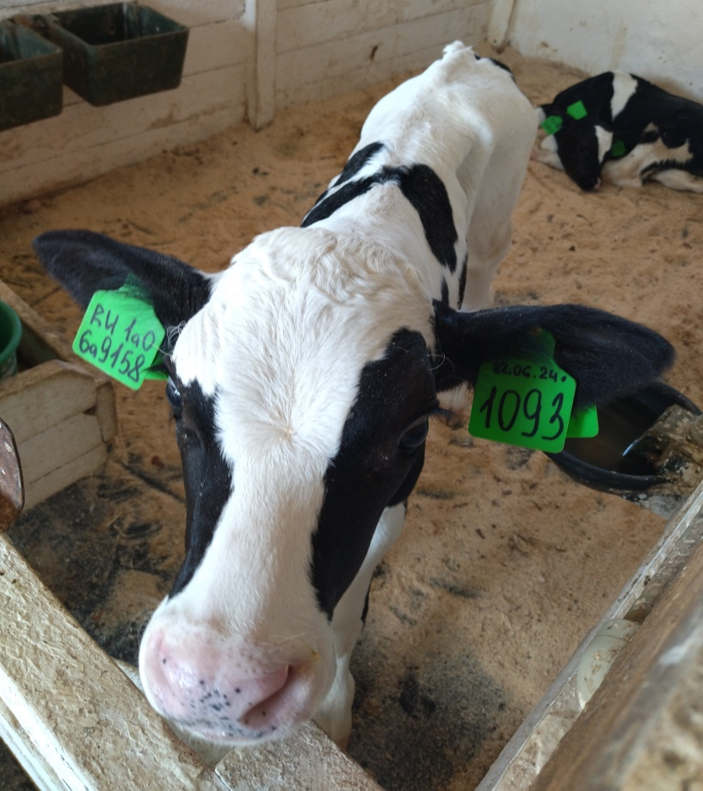
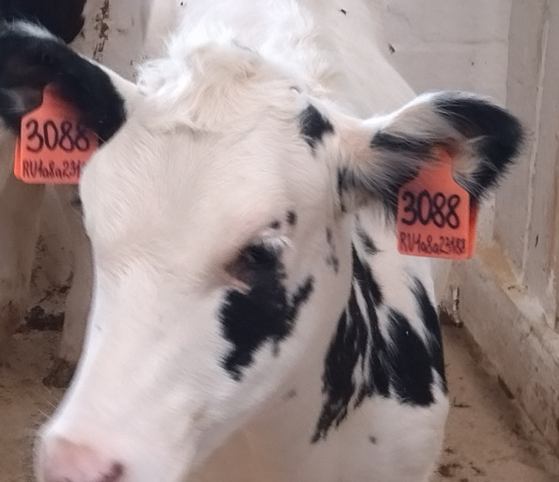
Благодарю за внимание !

